Slide 1
Tính
8 + 6 =
9 + 3 =

Slide 2
TOÁN
LUYỆN TẬP (TIẾT 1)

Slide 3

1
Tính 3 + 8
?
11
11
?
Cách 1: 3 + 8 = 10 + 1 =
3 + 8 =
7
1
1
?
11
11
?
Cách 2: 3 + 8 = 1 + 10 =
3 + 8 =
1
2
1

Slide 4
2
Số?
+ | 9 | 9 | 9 | 9 | 9 | 9 | 9 | 9
 | 2 | 3 | 4 | 5 | 6 | 7 | 8 | 9
 | 11 | ? | ? | ? | ? | ? | 17 | 18
12
13
14
15
16

Slide 5
3
Tính:
9 + 5 + 3
6 + 3 + 4
10 - 2 + 5

Slide 6
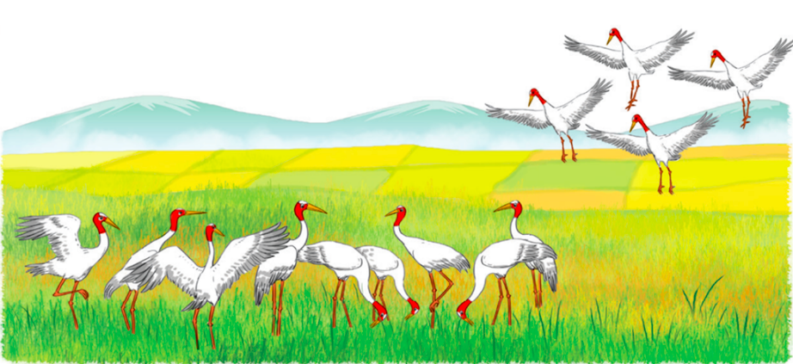
5
Số?
+ =
?
?
4
12
8
?

